Slide 1
Леонід Володимирович Позен

Slide 2
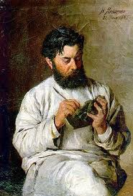
Біографія
народився 1849 року у селі Оболонь на Полтавщині;
навчався на юридичному факультеті Петербурзького університету;
помер 1921 року у Петрограді;
похований на Смоленському кладовищі.

Slide 3
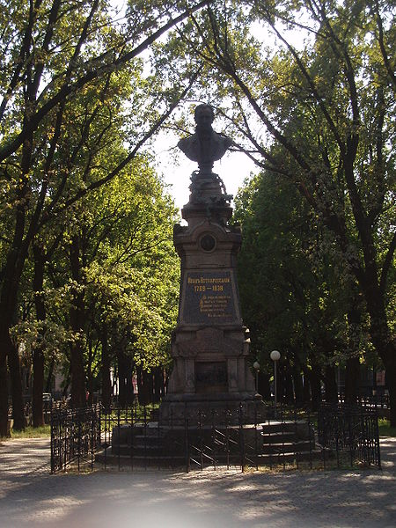
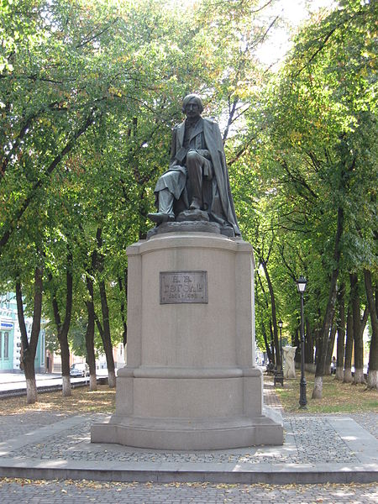
Роботи Леоніда Позена
Пам’ятник Миколі Гоголю
Пам’ятник І.Котляревському

Slide 4
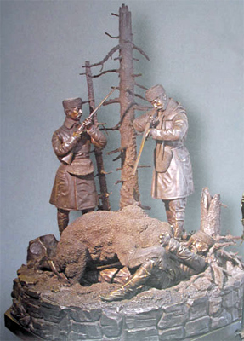
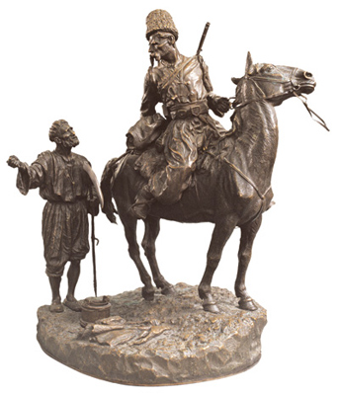
“Запорожець у розвідці”
“Копчик”

Slide 5
Із життя скульптора…
Був він вищий середнього зросту, дуже стрункий, і хоча було йому під 60 років, виглядав значно молодшим.Вдягався буденно: юхтові чоботи, простенькі, у смужку штани, ситцева сорочка, підв’язана вузеньким паском.
У рідному домі скульптор завжди займав одну кімнату з трьома вікнами на захід.

Slide 6
Твори Позена подобаються усім,
бо вони талановиті, сповнені
справжньої художності й правди.
Стасов В.

Slide 7
Дякую за увагу!
Підготувала учениця 10 класу
Болюбаш Ірина

